Slide 1
转正论文
研发二部——陈翔

Slide 2
1、个人介绍
2、个人岗位介绍
3、试用期工作总结及计划
4、论文正文

Slide 3
员工姓名：陈翔
现任岗位：助理开发工程师
入职时间：2019-03-18
所属部门：研发二部
入职导师：冯振华
部门经理：何万刚

Slide 4
个人岗位
职责
试用期
工作任务
试用期任务
完成情况

Slide 5
岗位认识
岗位职责
完成web柜台界面的展示与功能的实现，为客户提供一个操作简单，功能完善的web端操作平台。
1.根据需求完成web端界面UI的展示。
2.熟悉业务知识与系统逻辑、积极和后台开发人员沟通协作，完成界面的功能实现。
3.与测试人员配合，实现web端功能的完善和优化。

Slide 6
第1-2周 | 1.经纪订单系统架构和系统设计方案学习 2.经纪订单系统环境搭建（包括后台和前端） 3.熟悉订单web柜台的开发代码和流程 4.熟悉公司文化、制度、环境
第3-4周 | 1.经纪订单交易业务操作手册学习 2.开发移植快订的菜单，主要是查询和设置功能 3.参加公司入职培训，了解公司制度，业务等
第5-6周 | 1.开发移植快订的菜单，主要是委托和对接功能 2.WEB柜台支持快订功能的界面开发
第7-8周 | 1.WEB柜台支持快订功能的界面开发和问题解决 2.开发移植快订的菜单，主要是资产管理、单账户多节点 3.了解系统初始化业务
第9-10周 | 1.WEB柜台支持快订功能的界面开发和问题解决 2.经纪订单版本1324，前端需求功能开发
第11-12周 | 1.经纪订单版本1324，前端需求功能开发 2.web柜台支持快订功能的界面开发和问题解决
第13-14周 | 1.经纪订单版本1324，前端需求功能开发 2.web柜台支持快订功能的界面开发和问题解决
第15-16周 | 1.经纪订单版本1324，前端需求功能开发 2.web柜台支持快订功能的界面开发和问题解决
试用期
工作任务

Slide 7
一、快订web端
试用期期间，主要的任务是完成快速订单web端柜台的开发，主要开发包括柜台功能信息的设置与查询、证券交易、日终管理、单账户多节点、证券信息刷新、资产管理、客户管理等功能。
在开发过程中虽然遇到了一些问题，但是在自己的研究和同事的帮助下，功能基本实现，目前处于功能完善与问题修改环节。
试用期任务
完成情况

Slide 8
工作中遇到的问题
解决措
施和建议
后续工
作计划

Slide 9
工作中遇到的问题
解决措施和建议
后续工作计划
1.业务过多，自己看文档学习短时间较难熟悉，开发中会经常因对业务不熟悉，拖延进度。
2.开发过程中，由于对后台不熟悉，需要与后台人员联合调试
3.后台表数据过多，对后台数据不熟悉，单元测试不知如何造数据。
1.个人花时间多了解熟悉业务与后台代码。
2.希望开展一些关于业务，后台方面的培训，可以更快速、全面的了解相关内容。
1.在完成前端需求开发的前提下，去了解后台的知识，提高自身能力。
2.花多点时间去了解业务，提高业务方面的能力

Slide 10
系统初始化业务简介
业务流程步骤介绍
系统初始化
介绍自己关于系统初始化业务方面的理解
业务流程操作介绍

Slide 11
系统初始化业务简介
01
介绍什么是系统初始化，系统初始化执行的时间

Slide 12
1、什么是系统初始化
系统初始化是在非交易时间段,把客户日终结算后的数据（客户基本资料、资金股份数据、交易权限数据、交易佣金费用等）导入到订单系统，并清理上账后无用的、没有冗余的数据,计算和处理上市前需要的数据,清理交易数据,然后进行日切操作，使订单系统在日间能够正常的进行证券交易，所以系统初始化也是系统运行的基础。

Slide 13
2、订单系统日间操作
集中交易导入下场数据
系统初始化
将订单系统导出的下场数据导入到集中交易环境中
将上场数据导入到订单系统，进行日切转换
16:30-16:40
17:00-18:00
20:00-21:00
21:00-22:00
导出下场数据
清算并导出上场数据
订单系统执行下场数据导出功能
清算系统将下场数据清算后，将上场数据导出

Slide 14
业务流程步骤介绍
02
介绍关于系统初始化的流程步骤

Slide 15
系统初始化流程步骤
开始
交易日切检查
日终数据导入
日终数据重置
系统初始化
日终数据上账
日终数据清理
日终数据核对
交易初始化
交易数据清理
结束

Slide 16
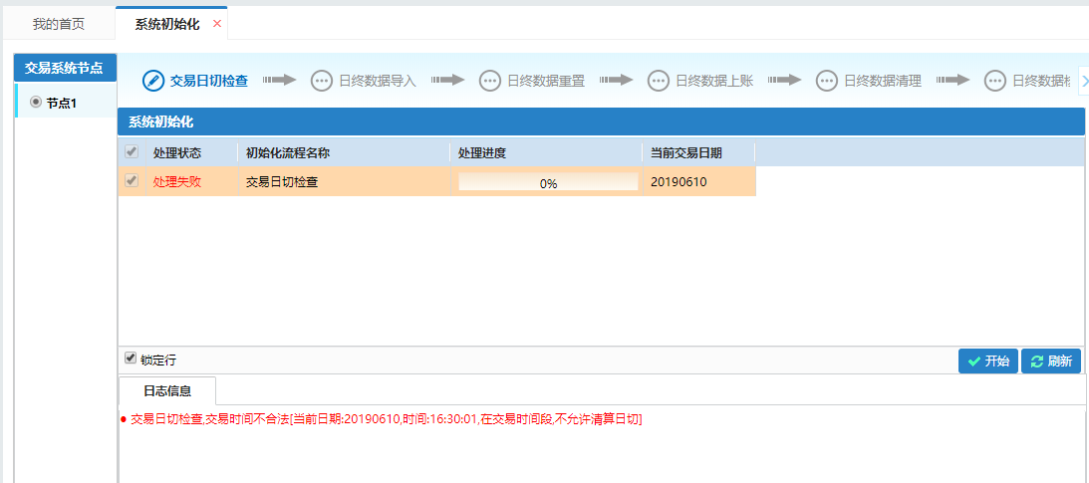
一、交易日切检查
检查是否在交易时间内进行系统初始化：
将运行系统所在机器的当前时间与 【交易节点日期设置】的交易日期+【证券交易板块】交易最晚结束时间进行比较，如果在该时间范围内，则属于交易期间。

Slide 17
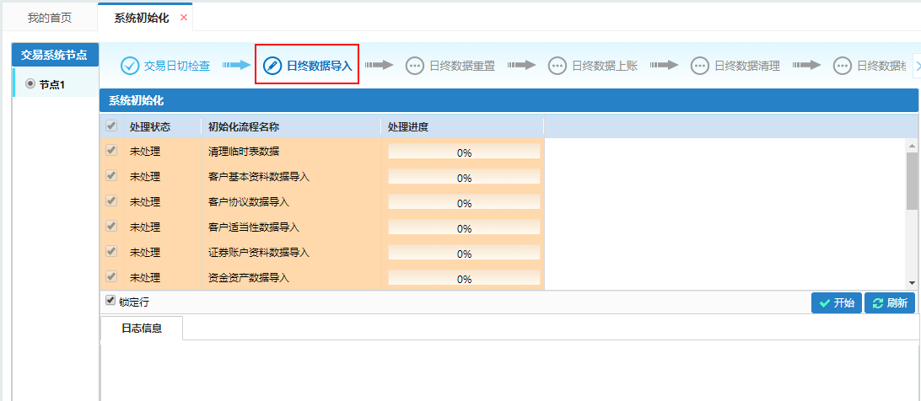
二、日终数据导入
将上场DBF文件中的数据导入到订单系统的临时表中。

Slide 18
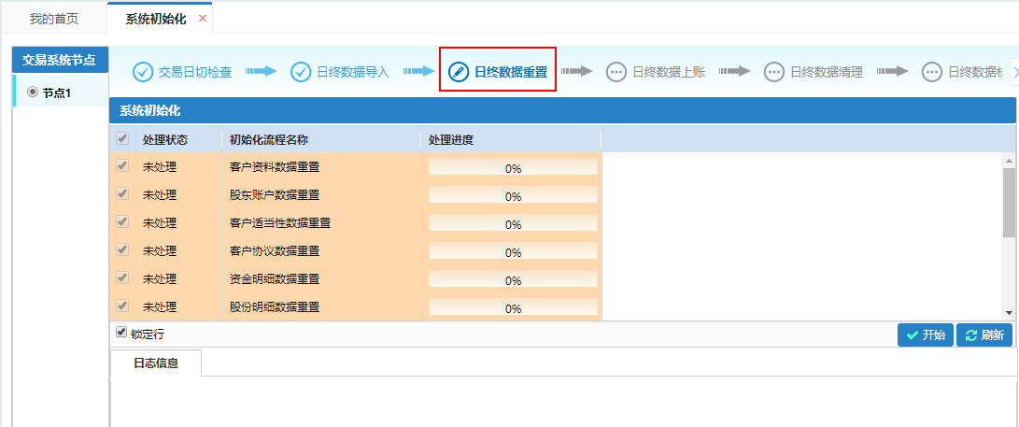
三、日终数据重置
将订单系统正式表中全量数据重置为特殊值，为上账增量做准备。

Slide 19
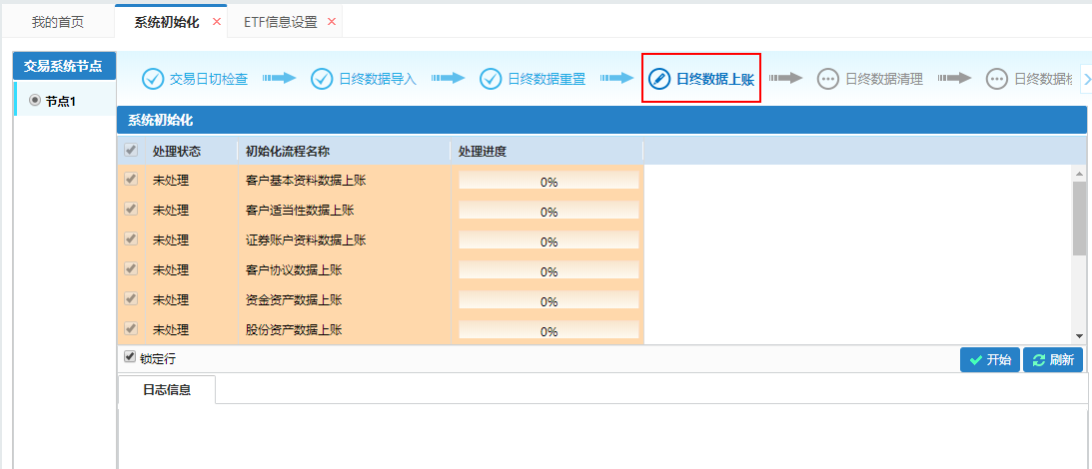
四、日终数据上账
将订单系统临时表中的数据上账到后台正式表中。

Slide 20
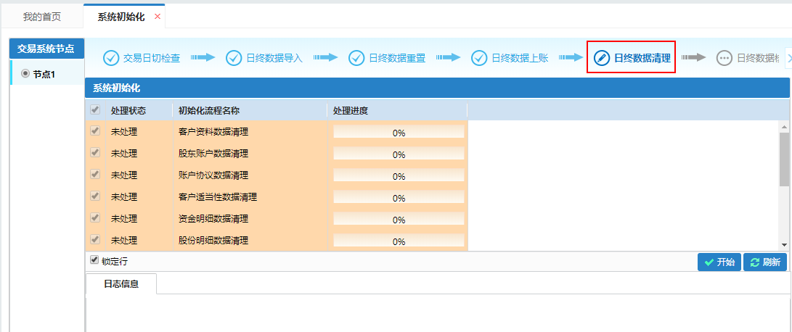
五、日终数据清理
检查正式表中重置字段的值，如果为日终数据重置时的值则进行清除。

Slide 21
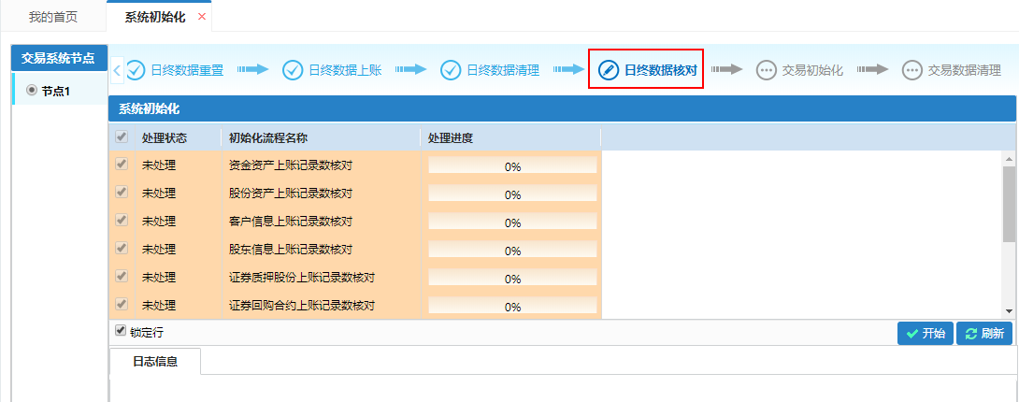
六、 日终数据核对
资金明细数据汇总、股份明细数据汇总的核对，业务数据上账记录数核对。

Slide 22
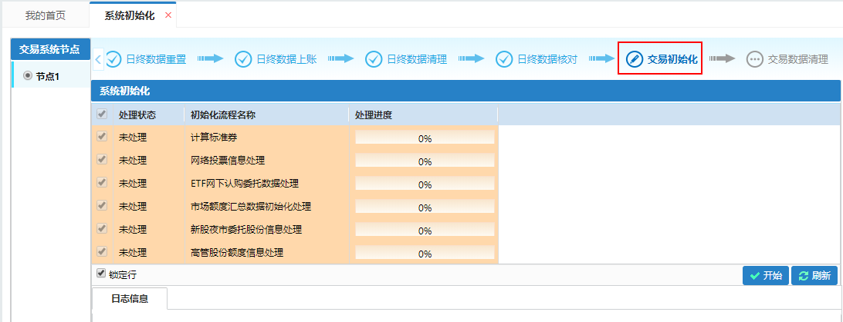
七、 交易初始化
对清算后的数据，进行标准券、网络投票信息、新股夜市委托股份信息等进行计算处理。

Slide 23
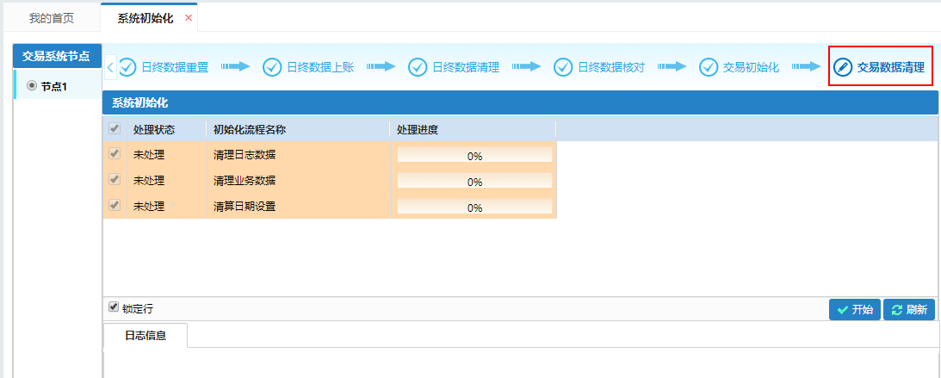
八、 交易数据清理
清理日志数据和业务数据，将交易日期和清算日期切换至下一交易日。

Slide 24
业务流程操作介绍
03
介绍系统初始化各流程详细信息

Slide 25
系统初始化操作流程
开始
：表示可重复执行，重复执行时，重置当前勾选步骤以及后续所有步骤状态。
：表示可单个子流程勾选重复执行，重复执行时，重置当前勾选步骤以及后续所有步骤状态。
：表示整个步骤不可重复执行。
：表示可单个子流程勾选重复执行，对后续步骤无影响。重复执行时，只重置当前勾选步骤步骤状态。
注：任何步骤执行时发生错误，系统初始化会停止执行。
交易日切检查
日终数据导入
日终数据重置
系统初始化
日终数据上账
日终数据清理
日终数据核对
交易初始化
交易数据清理
结束

Slide 26
谢 谢 大 家
感谢公司给提供的工作平台!
感谢领导给我的关心!
感谢我的入职指导人给予的指导!
感谢公司同事对我工作的支持!
OVER

